Slide 1
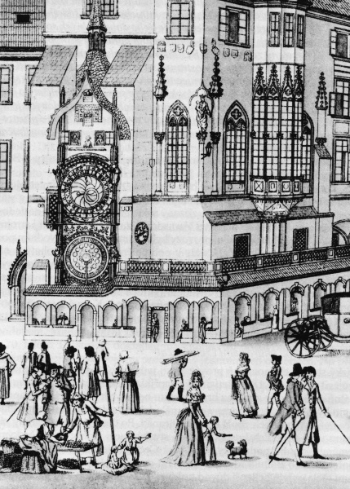
Příčiny a hlavní rysy českého národního obrození
Vít Jeřábek

Slide 2
Úvod
Doba osvícenství je počínající epocha moderního státu.
Tendence společnosti vytvořit z poddaných občany.
Národní obrození je dle Petráně formování novodobého českého národa od konce 18. století do poloviny století 19.
Jde o sociálně kulturní, ale i ekonomický proces, pocházející z humanistických a osvícenských myšlenek z celé Evropy, které vzbudily obrod romantických vlastenců.
Lid povyšuje národ na kulturní společenství.
Dle Kutnara se zcela mění smýšlení společnosti, jde zároveň o „selskou revoluci.“

Slide 3
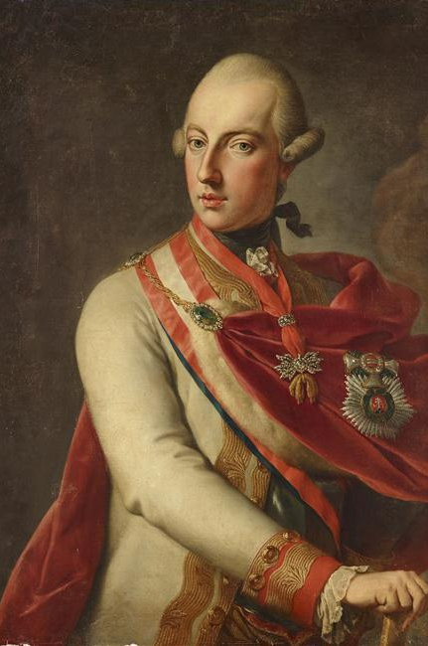
Josefínská společnost
Jeho osvícenský absolutismus a reformy formují nové evropské myšlenky.
Dochází k sekularizaci moci, centralismu a germanizaci, ale zcela diametrálně se mění role sedláků.
Klade se větší důraz na jejich zdraví, vzdělání, protože jsou základním zdrojem obživy.
Dobře vzdělaný a hospodařící sedlák už není nepřítelem.
Lid začíná být vnímán jako základní složka státu, tím se tvoří nová podoba národa.
Tento lid mluví na našem území česky = trvalá existence národa.

Slide 4
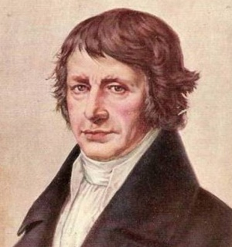
„Každý jazyk je selský, není totiž národu bez sedláků“
Obrana češtiny se odvíjí od obrany sedláků.
Mění se sociální smýšlení směrem k poddaným viz. Reformy i vzpoury.
Češi dle Kutnara v podstatě nemají šlechtu. Inteligence a obrozenci se tedy obrací k lidu, jež mluví češtinou. Klade se důraz na jazyk a lid, morálku a pracovitost.
Osvícenství a romantismus objevují nový pohled na chudý lid.
U českých osvícenců podobně jako jinde v Evropě následuje motiv nacionální.

Slide 5
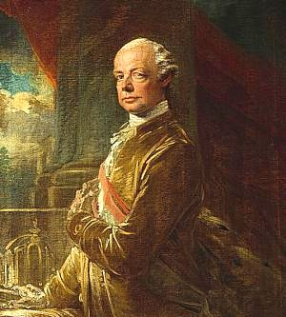
Sociálně ekonomická a kulturní revoluce
Zemědělství důležité pro rozvoj výroby i průmyslu.
Klade se důraz na vzdělání a výchovu chudších vrstev, lid už není vnímán jako bezejmenná masa.
Hodnota člověka roste kulturně i sociálně – Leopoldova korunovace 1791 – návrat Koruny – lidové slavnosti.
Probuzení spícího lidu k staročeské jednotě.
Uvolnění poddanství – města mění národnostní i jazyková složení.
Obrozenci tvrdí, že pro národ je sedlák to, co šlechtic.
Jungmann utváří kulturní pojem národa. Prostý lid je zdrojem jazyka, který je třeba obnovit pro záchovu národa.
„Jazyk je pro národ vědomost, umění i jeho život.“

Slide 6
Reformy a situace ve světě
Klíčovým obdobím jsou dle Petráně 70-90. léta 18. století.
V Evropě dochází k sociálním změnám a národnostním hnutím.
I u nás se formuje národní buržoazie a inteligence – osvícenské vzdělávání.
Rolník se nejdřív musí emancipovat, než ho začne zajímat národ.
Průmysl ve výnosu vyrovnává zemědělství. Hodně se do něj investuje od ztráty Slezska.
Klíčové reformy pro obrození:
zemědělské, hospodářské i sociální
právní změny a proces byrokratizace
zdravotní reformy

Slide 7
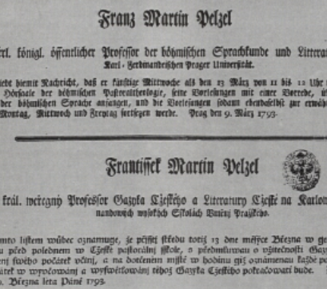
Reformy vzdělávací a školské
Povinná školní docházka, vyšší nároky na vzdělání, zakládání nových škol (1500 škol k roku 1770) a noví učitelé.
Důraz se klade už i na vzdělávání sedláků.
Snaha o unifikaci a germanizaci, ta byla marná u nižšího vzdělání – význam pro český jazyk značný.
Rušení gymnázií, pevný řád univerzit – tvoří se ale síť volných přednášek – Pelcl – Stolice českého národa.
Za této situace dle Petráně roste a sílí národní vědomí.

Slide 8
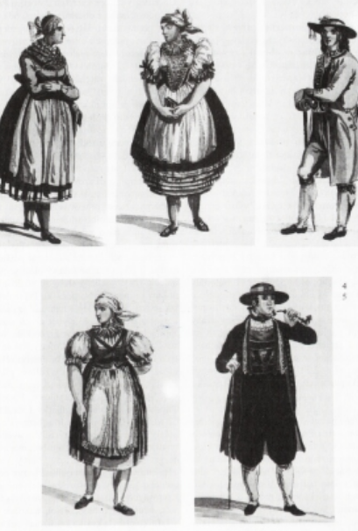
Lidová kultura
Vesnice v sociálním přerodu. Začíná být obdivována, viz. M. Terezie v uherském kroji.
Mění se zdroj potravin, oděvy i myšlení.
Vzdělávání i rozvoj zručnosti rozvíjí lidové umění.
Tvoří se ideová, lidová kultura. Navazuje na tradici, zvyklosti a historii. Typická je originalita, zdobnost, barevnost.
Vesnický člověk předměty sám vyrábí a konzumuje.
Typickým rysem jsou zdobné nástroje, malovaný nábytek, tradiční kroje.
Lidé pořádají oslavy a slavnosti. (pomlázky, masky, kraslice, máje, čarodějnice)
Tyto zvyky si nacházejí oblibu i u panstva (selské svatby).

Slide 9
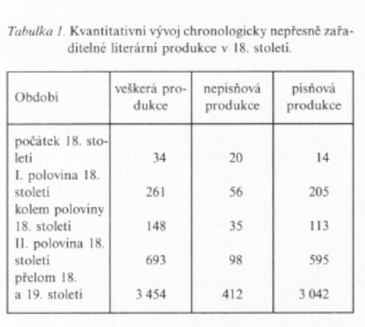
Český jazyk
Po obnovení Zřízení zemského trvá proces germanizace.
Čeština je pouze lidovou řečí, zábavnou.
Neutěšený stav spisovného jazyka – snaha o jeho zachycení a ustálení - Dobrovský.
Obrození si uvědomuje důležitost jazyka pro zachování lidu a národa - ohromný rozvoj řeči.
Obrana českého jazyka –Balbín, Dobrovský, Kinský, Hanke.
Vzrůstá knižní produkce, píší se slovníky, mluvnice - Jungmann.
Vytváří se obraz období temna před obrozením. Klade se větší důraz na historii a tradici národa – Dobnerovy kroniky.
Zakládání českých novin a dalších tiskovin - Kramerius.

Slide 10
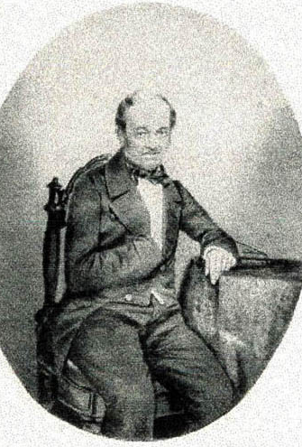
Hudba
Dle Petráně stěžejní pro obrozeneckou generaci.
Snaha povzbudit národní sebevědomí, propagace lidovek – J.J. Ryba, později F. Škroup.
Rukopisy ze Sadské – F.X. Němeček a přátelské vztahy s Mozartem.

Slide 11
Divadlo
Kočovná divadla – rozmach, levná zábava a snadné rozšiřování češtiny.
Praha – Bouda – 1786 licence č. divadlu.
Divadla zakládána i v Brně, Vlastenecké divadlo na Malé Straně.
Vlastenecká tématika her (Oldřich a Božena).
Podpora i ze strany Josefa II.
Cenzura menší než později ( strach z Fr. Revoluce).

Slide 12
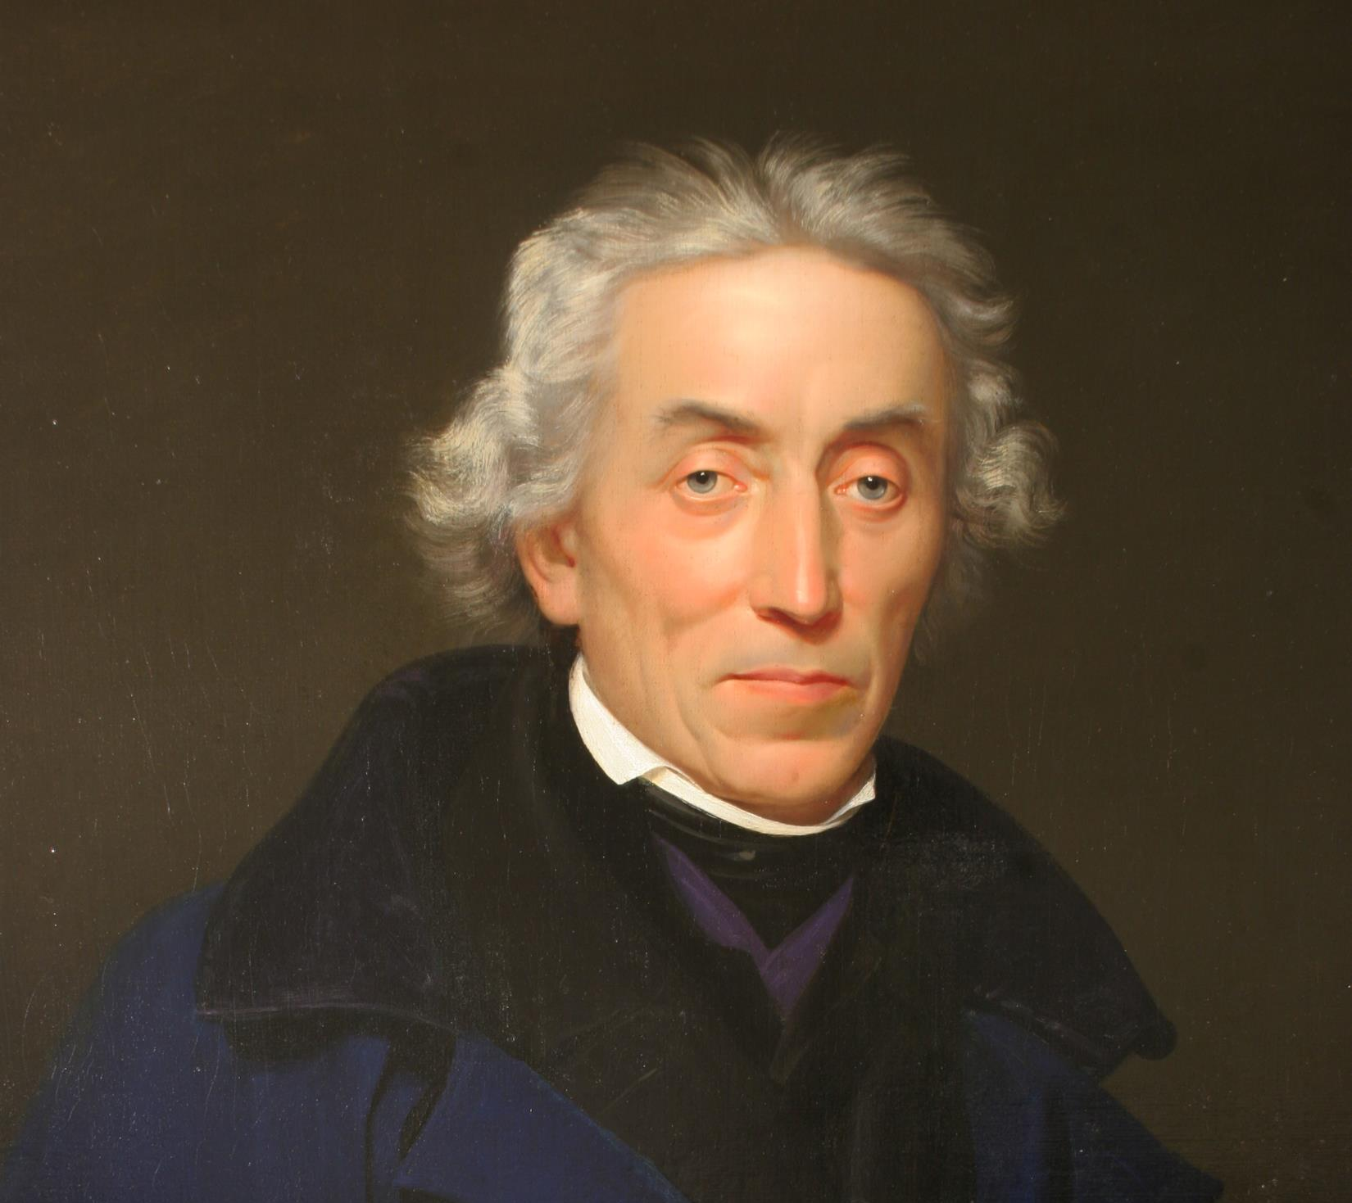
Slovo závěrem
Etnicko-jazykové hranice překračovala jak kultura hmotná, tak výtvarná, hudební i divadelní.
Proces formování novodobého národa byl poznamenán pozvednutím „selského“ jazyka.
Podíl šlechty na pozvednutí národa byl na rozdíl od jiných národů naprosto minimální.

Slide 13
Zdroje
František Kutnar: Sociálně myšlenková tvářnost obrozenského lidu. Trojí pohled na český obrozenský lid jako příspěvek k jeho duchovním dějinám, Praha 1948
Josef Petráň a kol.: Počátky českého národního obrození. Společnost a kultura v 70. až 90. letech 18. století, Praha 1990

